Slide 1
Цифра в курсе
Анисовец Татьяна Александровна
Нужа Ирина Витальевна
Урсул Наталья Валерьевна
21 ноября 2022 г.

Slide 2
План:
Цифровая трансформация в образовании
Форматы цифровой поддержки курсов
Этапы работы в SmartLMS
Инструменты SmartLMS: лекции, семинары и проектная работа
Мотивационный фактор

Slide 4
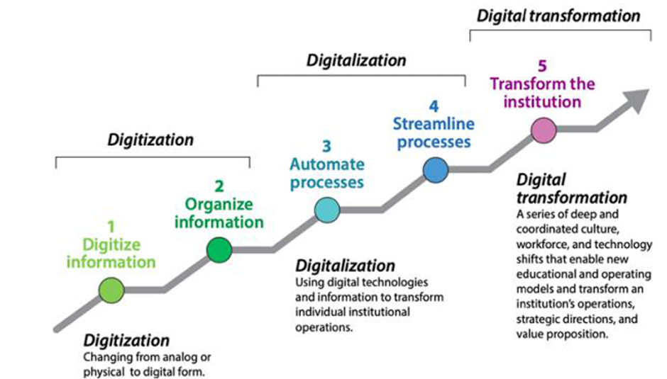
Цифровая трансформация
ЦТ: способа организации обучения;
взаимодействия преподавателя со студентами,
обратной связи и оценивания результатов обучения
это поэтапные культурные, организационные и операционные изменения организации, отрасли или экосистемы за счет продуманной интеграции цифровых технологий, процессов и компетенций на всех уровнях и функциональных зонах.
https://repository.jisc.ac.uk/8133/1/2030-strategy-framework-for-university-leaders.pdf

Slide 5
О «цифре»
Почему мы используем «цифру» сейчас?
студенты– «дети» цифровой эпохи
учебные материалы на одной платформе
персонализация обучения
синергия синхронных и асинхронных форматов
мотивационный фактор

Slide 6
Форматы
1
цифровая поддержка офлайн курсов (от малых групп до поточных лекций);
2
межкампусные курсы (майноры, МАГОЛЕГО);
3
видеокурсы записанных лекций;
4
организация проектной деятельности
Мотивационный инструмент

Slide 7
SmartLMS
Для доступа к функционалу СмартЛМС необходимо ввести логин и пароль от корпоративно почты: edu.hse.ru HSE e-mail + password
Инструкция по работе в Smart LMS: https://1drv.ms/b/s!AnySQqyDqxUiukdCba5GWAEMDlHo?e=1CfB03

Slide 8
Этапы работы в SmartLMS
Шаг 1: Доступ в Smart LMS (https://edu.hse.ru через ЛК (логин и пароль корпоративной почты)*
Шаг 2: Добавление студентов в дисциплину
Шаг 3: Заполнение дисциплины (учебный материал)
Шаг 4: Назначение заданий (форматы) и сбор работ
Шаг 5: Контроль знаний (тесты, контрольные, эссе)
Шаг 6: Ведение журнала

Slide 9
Список и запись студентов на курс
Список студентов
Запись на курс

Slide 10
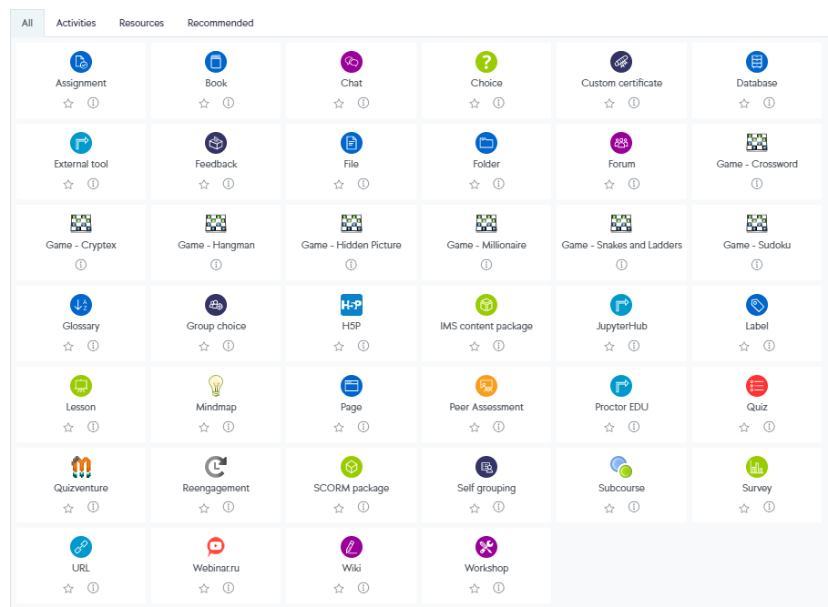
Инструменты SmartLMS

Slide 11
Удачное применение инструментов SmartLMS: лекции
Лекции
Лекции офлайн
Лекции онлайн (майноры, МАГОЛЕГО)
Видеолекции онлайн-курсов
Слайды
Слайды, ссылки на запись лекций
Записанные видеокурсы (Центр онлайн обучения)

Slide 12
Лекции (офлайн и онлайн)

Slide 13
Видеолекции

Slide 14
Видеолекции: План работы онлайн-курса

Slide 15
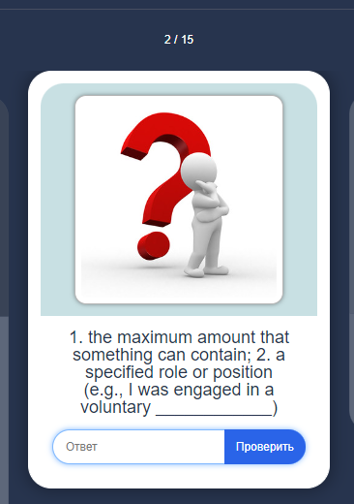
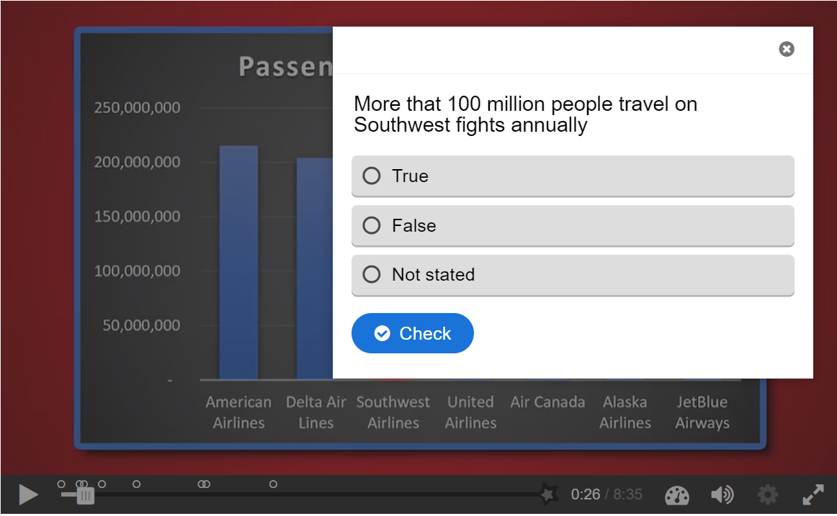
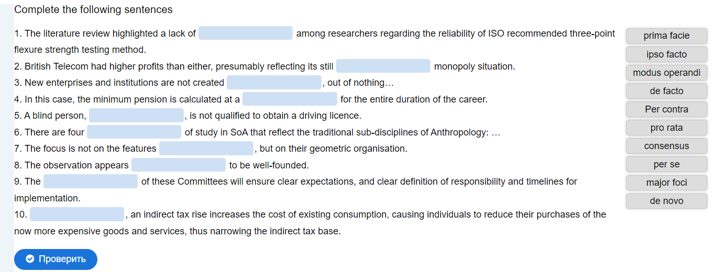
Удачное применение инструментов SmartLMS: семинары
Drag & Drop
Flashcards
Интерактивное видео

Slide 16
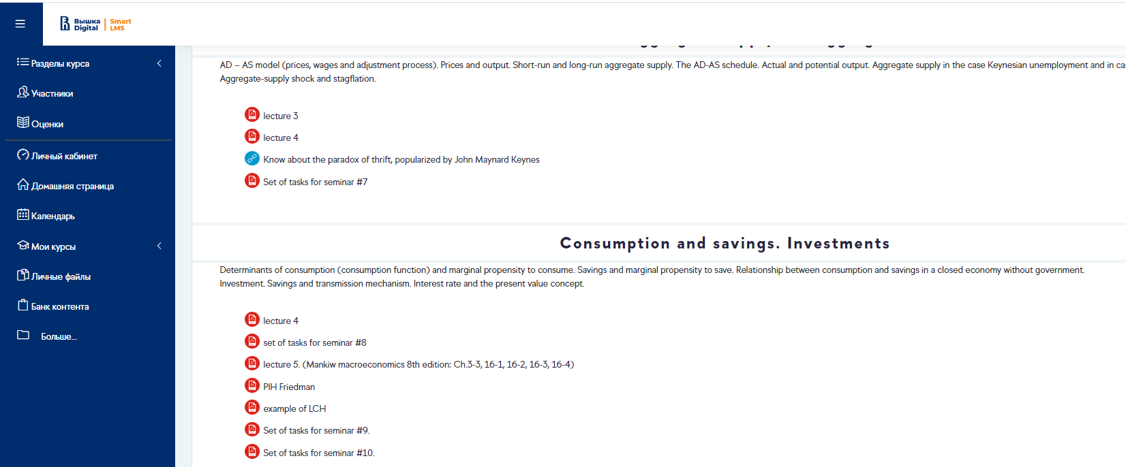
Удачное применение инструментов SmartLMS: семинары

Slide 17
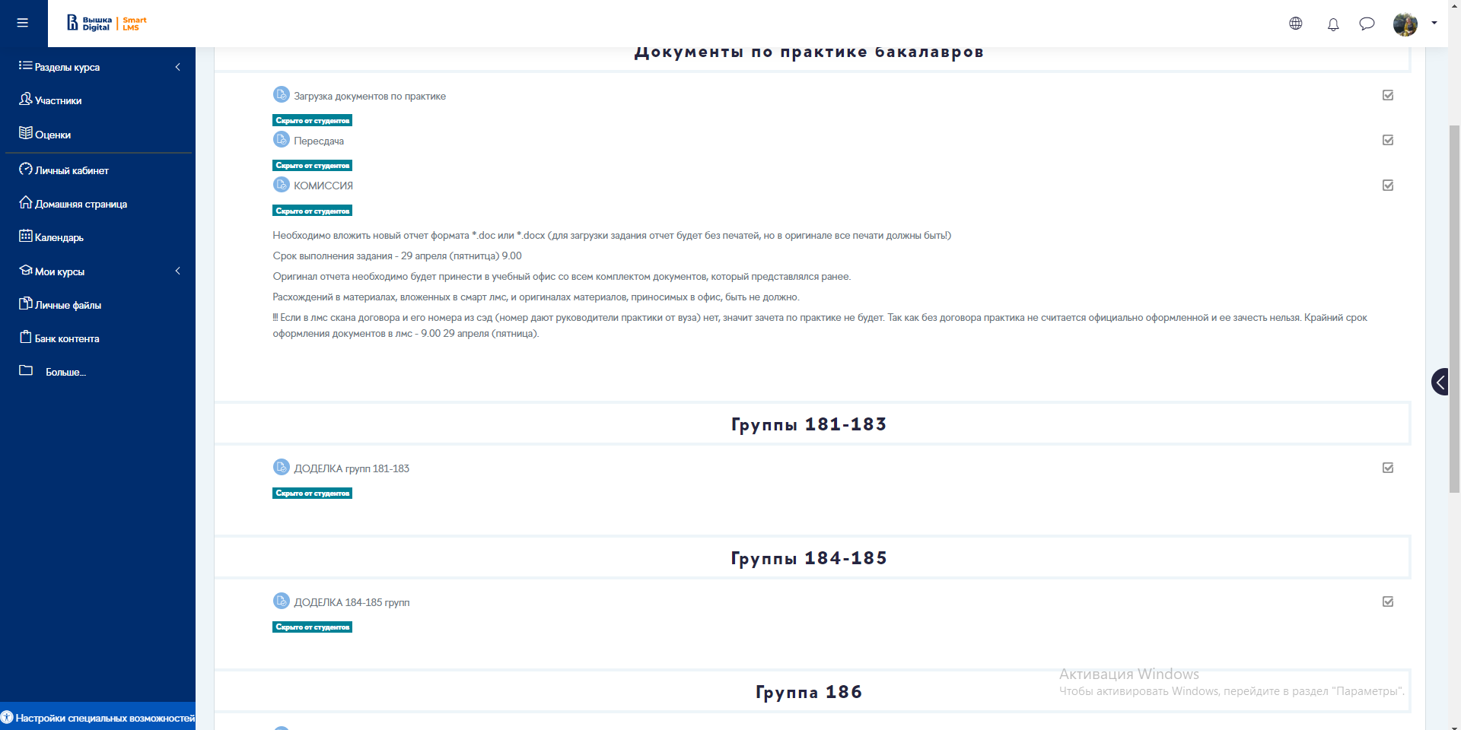
Удачное применение инструментов SmartLMS: проекты

Slide 18
Удачное применение инструментов SmartLMS: проекты

Slide 19
Мотивационный фактор Образовательные технологии Рейтинг эффективности электронных обучающих материалов (по мнению студентов)

Slide 20
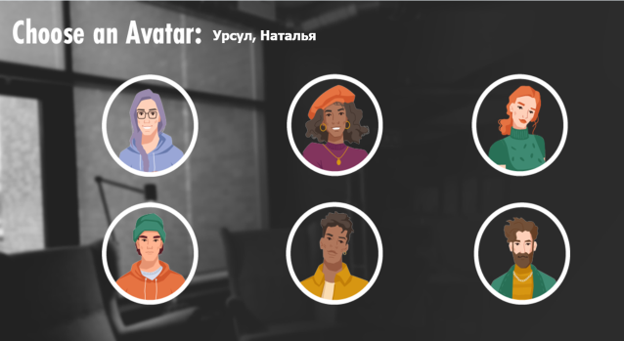
Мотивационный фактор
Интерактивное видео
Мультимедийный кейс

Slide 21
Мастер-класс 2: 28.11.2022
«Сессия близко»
28 ноября в 16.30
На мастер-классе будет:
продолжено наполнение учебного курса тестами,
будет создан журнал,
рассчитаны оценки.

Slide 22
Спасибо за внимание!
Анисовец Татьяна Александровна
anissovets@hse.ru
Нужа Ирина Витальевна
inuzha@hse.ru
Урсул Наталья Валерьевна
nursul@hse.ru
21 ноября 2022 г.

